Slide 1


Telemedisinsk oppfølging av diabetes fotsår- en større mulighet for kontinuitet og brukermedvirkning?
Hilde Smith-Strøm, Førsteamanuensis, VID vitenskapelig høgskole
Sår-i-Syd Comwel i Kolding, Danmark 8.10.2018

Slide 2
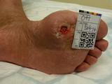
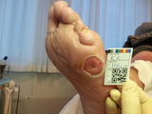
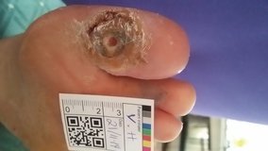
Diabetes fotsår
Et diabetes fotsår hos en person med diabetes defineres som et sår nedenfor ankelen. Fotsåret er primært forårsaket av forstyrrelser av den arterielle sirkulasjonen i beinet eller av perifer nevropati eller i kombinasjon av disse to faktorene.
(Boulton et al. 2013)
Foto: DiaFoto
Notes:
Jeg begynner med: Hva er et diabetes fotsår? Et diabetes fotsår hos en person med diabetes defineres som er et sår nedenfor anklene. Fotsåret er primært forårsaket av forstyrrelser av den arterielle sirkulasjonen i beinet eller av perifer nevropati eller i kombinasjon av disse to faktorene. Andre potensielle risikofaktorer er fot deformitet, eller en tidligere amputasjon i de nedre ekstremitetene eller den viktigste risikofaktoren som er tidligere diabetes fotsår.
Kjenner ikke prevalensen av diabetiske fotsår i Norge, men et rimelig anslag er ca 1 %. Dvs at rundt 2300 pasienter har et diabetisk fotsår årlig. Av disse ble det i 2016 foretatt 481 ampuasjoner – alt fra tå til låramputasjon. Det gir en insidens på 2.3 per 1000 pasienter.

Slide 3
Telemedisin
Telemedisin kan klassifiseres i to typer løsninger:
Asynkron løsning:
Kommunikasjon mellom pasient og helsepersonell skjer via f.eks. email eller mobiltelefon uten ansikt – til - ansikt kontakt.
Ikke sanntid.
Synkron løsning:
Kommunikasjon skjer via videokonferanse.
Sanntid.
(WHO 2010, Verhoeven et al. 2010, Verhoeven et al. 2007)
Notes:
Det neste begrepet er telemedisin. Telemedisin kan defineres på ulike måter og per i dag finnes det ikke en enhetlig definisjon av telemedisin, men felles for de ulike definisjonene som anvendes er at behandling og opplæring skjer uavhengig av hvor pasienten og kompetansen er geografisk lokalisert.
Telemedisin er vanligvis klassifisert i to typer løsninger: asynkrone og synkrone . Ved asynkron tilnærming skjer kommunikasjonen mellom pasient og helsepersonell via for eksempel email eller mobil telefon uten direkte ansikt til ansikt kontakt. Data lagres og evalueres i ettertid.
Ved synkron løsning skjer kommunikasjonen ved videokonferanse hvor det er en direkte samhandling i tid mellom pasient, lege og sykepleie Data anvendes her og nå.
I vår studie har vi anvendt en asynkron løsning.

Slide 4
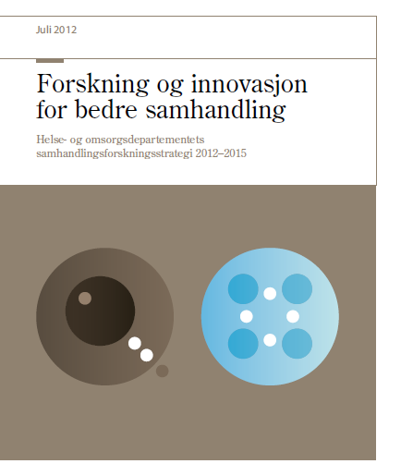

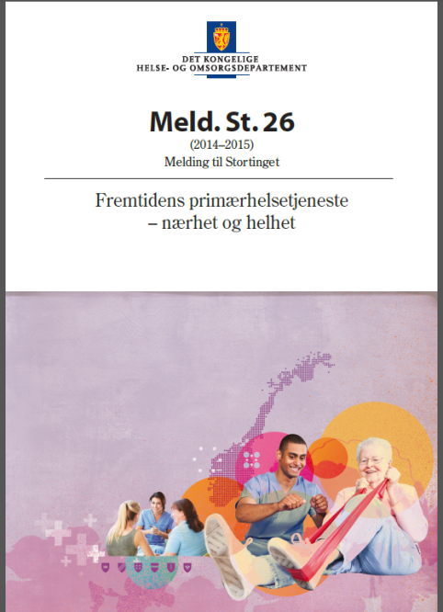
Bakgrunn
Mangler kunnskap om effekt av telemedisinsk oppfølging på kliniske utfall som:
tilheling, amputasjon død og pasient – og helsepersonells erfaringer
Notes:
Et Diabetes fotsår er en alvorlig og fryktet komplikasjon til diabetes og sårene krever ofte intensiv behandling, hyppig poliklinisk oppføling og sykehus innleggelse.
Studier viser at mange pasienter med diabetes fotsår henvises sent til spesialisthelsetjenesten. Nasjonale og internasjonale guidelines vektlegge betydning av tidlig henvisning til spesialist helsetjenesten når et diabetes fotsår oppstår
Behandling av diabetes fotsår er kompleks og kostnadskrevende og medfører økende press på helsetjenesten.
Krever et nært samarbeid mellom primær og spesialisthelsetjenesten
Diabetes fotsår en utfordring for Pasienten og familien + Helsetjenesten
Kjenner ikke prevalensen av diabetiske fotsår i Norge, men et rimelig anslag er ca 1 %. Dvs at rundt 2300 pasienter har et diabetisk fotsår årlig. Av disse ble det i 2016 foretatt 481 ampuasjoner – alt fra tå til låramputasjon. Det gir en insidens på 2.3 per 1000 pasienter.
Politiske mål vektlegger en mer koordinerte og sammenhengende tjenestene mellom helsenivåene spesielt til pasienter med kroniske tilstander
Telemedisin kan være en effektiv tilnærming i sårbehandling som kan møte disse utfordringen. Telemedisin har potensial til å muliggjøre at 1. flere pasienter kan behandles nær hjemmet, 2. redusere antall konsultasjoner i spesialist helsetjenesten ved å overføre mer av behandlingen og oppfølgingen til primærhelsetjenesten, og 3. samtidig opprettholde høy kvalitet på sårbehandlingen.
Imidlertid mangler vi kunnskaper om effekt av telemedisinsk oppfølging på kliniske utfall som tilheling, amputasjon og død på pasienter med diabetes fot sår samt erfaringer med å mottatt telemedisinske oppfølging.
TM kan være et alternativ som kan bidra til en mer koordinerte tjeneste fordi TM åpner opp for en mer sømløs kommunikasjon mellom helsenivåene, mellom pasient og helsepersonell, samt en mulighet for å redusere antall konsultasjoner på poliklinikken slik at pasienter som har størst behov prioriteres i spesialisthelsetjenesten

Slide 5
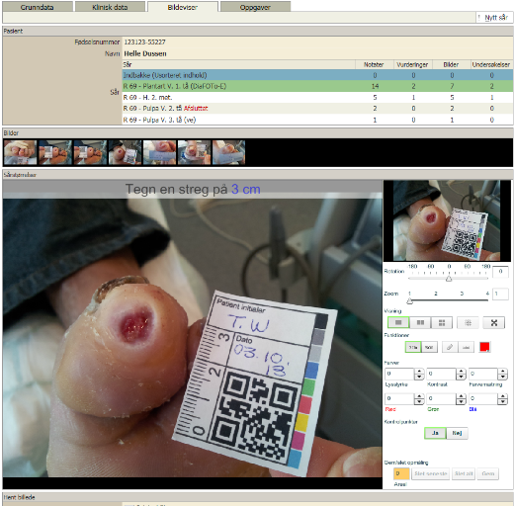
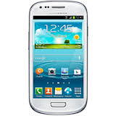
Telemedisinsk utstyr – tett samarbeid
Notes:
Vi bruker Pleienet . Det samme web baserte samhandlingsplattformen til dere, men tilpasset norske forhold
Den telemedisinske intervensjonen som ble anvendt i studien bestod av en web basert samhandlingsplattform og en mobil telefon som muliggjorde direkte kommunikasjon mellom helsepersonell i poliklinikken og sykepleierne i primærhelsetjenesten.
The pictures are large and give a good overview. They are lined up on top to give an overview over time.
The nurses are trained to use the Web-based ulcer record and mobile phone using written information.

Slide 6
Hensikt studie 1
Å vurdere om telemedisinsk oppfølging kunne
bidra til:
  et like godt oppfølgingstilbud i hjemmet
  å levere samme behandling
  en mer praktisk og integrert behandling
sammenlignet med standard behandling

Slide 7
Metode
Design
Kluster randomisert kontrollert noninferiority studie.
Deltagere
Pasienter med type 1 eller type 2 diabetes.
> 20 år med et nytt fotsår som ikke er behandlet i spesialisthelsetjenesten de siste 6 måneder.
Randomisering
42 klusters basert på kommuner eller bydeler i Sør Rogaland og Hordaland fylke.
Power kalkulering:
228 pasienter, 114 pasienter i hver gruppe.
Oppfølgingstid:
Hver pasient ble fulgt opp til tilheling, amputasjon eller død, men maksimum i 12 måneder.
Datainnsamling
I perioden 2012 til 2017.
Notes:
Designet var et kluster randomisert kontrollert noninferiority studie
Deltagere var pasienter med type 1 eller type 2 diabetes, som var 20 år og eldre med et nytt fotsår som ikke har vært behandlet I spesialisthelsetjenesten de siste 6 måneder
42 klusters basert på kommuner eller bydeler i sør Rogaland og Hordaland ble inkludert. Disse ble matched i 21 par i henhold til populasjons størrelse og kjennetegn ved kommunene eller distrikt og deretter randomisert til enten telemedisin eller kontroll gruppen. Pasienter som samtykket til deltakelse ble fordelt til enten TM gruppen eller standard gruppen basert på hvilken kluster de tilhørte.
Power analysen som ble gjennomført viste at det var nødvendig å inkludere 218 pasienter. 114 pasienter i henholdsvis telemedisin gruppen og 114 pasienter i kontroll gruppen
Når det gjaldt oppfølgingstid ble hver pasienter fulgt opp til tilheling, amputasjon eller død, men maksimum i 12 måneder.
Datainnsamlingen strakk seg over perioden fra 2012 til 2016

Slide 8
Metode (2)
Primære utfallsmål:
Tilhelingstid målt fra tidspunktet pasienten kom på poliklinikken med diagnostisert fotsår til fotsåret var tilhelet.
Tilheling ble definert som sårtilheling uten minor eller major amputasjon.
Notes:
Det primære utfallsmål var tilhelingstid som ble målt fra tidspunktet pasienten kom på poliklinikken (inkludert i studien) med diagnostisert fotsår til fotsåret var tilhelet,
Dette utfallsmålet ble vurdert for non-inferiority, dvs at vi ville undersøke om telemedisinsk oppfølging var en likeverdig behandling som standard oppfølging. Tilheling ble definert som sårtilheling uten minor eller major amputasjon
Non inferiority margin ble satt til 1.5 måneder. Dvs dersom den gjennomsnittlige forskjellen mellom gruppene i tilhelingstid er mindre enn 1. 5 måneder i favør at standard behandling kan en konkludere med non-inferiority.
Tilhelingstid ble målt fra tidspunktet pasienten kom på poliklinikken med diagnostisert fotsår til fotsåret var tilhelet. Maksimal oppfølgingstid for pasientene var 12 måneder.

Slide 9
Metode (3)
Sekundære utfallsmål var:
Amputasjon
Død
Antall konsultasjoner på poliklinikken
Notes:
De sekundære utfallsmålene var
Amputasjon
Død
Antall Konsultasjoner ved poliklinikken og i hjemmsykepleien
Pasienterfaringer
Dette ufallsmålet ble vurdert for superiority, dvs vi ville undersøke om det var forskjell mellom gruppene.

Slide 10
Rekruttering
Pasientene ble rekruttert fra 3 poliklinikken i Vest-Norge
Totalt ble 182 pasienter inkludert
  94 pasienter i TM gruppen
  88 pasienter i kontrollgruppen
Tilfeldig hvilke kommune som ble trukket ut til være i TM gruppen eller kontrollgruppen
Notes:
Si noe om inklusjonskriterier
Si noe om randomisering – kommuner, ikke pasienter for å unngå at samme hjemmesykepleier

Slide 11
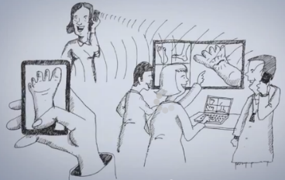
Intervensjon
Telemedisinsk
oppfølging:
Standard oppfølging:
Konsultasjon på poliklinikken for diagnostisering
Opplæring av hjemmesykepleie
Pasienten ble fulgt opp i hjemmesykepleien.
Kontroll hver 6. uke på poliklinikken (Iversen et al., 2016)
Kontroll hver 2. uke på poliklinikken.
Notes:
Den telemedisinske intervensjonen som ble anvendt i studien bestod av en web basert samhandlingsplattform og en mobil telefon som muliggjorde direkte kommunikasjon mellom helsepersonell i poliklinikken og sykepleierne i primærhelsetjenesten.
Første konsultasjon skjer ved poliklinikken. Ved første konsultasjon, altså ved baseline, ble sårdiagnosen stilt, såret ble klassifiseres etter UT klassifikasjons system, informert samtykke ble innhentet.
Dersom pasienten samtykket til deltakelse ble pasienten randomisert til enten TM oppføling eller standard oppfølging basert på hvilken kluster de tilhørte.
2 uker etter første konsultasjon ved poliklinikken kom pasienten tilbake til poliklinikken sammen med hjemmespl for ny diagnostisering og etablering av rutiner med hjemmespl og opplæring av hjemmesykepleie i TM utstyr og sårbehandling.
Deretter ble pasienten overført til hjemmesykepleien med kontroll hver 6 uke på poliklinikken. I oppfølgings perioden i hjemmesykepleien, mellom hver konsultasjon på poliklinikken, tok hjemmesykepleien bilder av såret og sendt bilde sammen med skriftlig sårvurdering til ekspert teamet på poliklinikken minimum en gang per uke.
Deretter vurderte ekspert teamet på poliklinikken såret og sendte skriftlig informasjon tilbake til hjemmesykepleien uten at pasienten fysisk var tilstede på sykehuset.
Pasienter som fikk standard behandling gikk til kontroll hver 2. uke på poliklinikken
Såreprosedyrene som ble anvendt i studien var evidensbaserte

Slide 12
Resultat: Baseline
Tabell 2. Sår egenskaper i henhold til Univeristy of Texas klassifikasjons system i begge gruppen
Stadie |  | Telemedisin |  |  | Standard oppfølging
 |  | (n = 94) |  |  | (n = 88)
 |  | Grad 1 | Grad 2 | Grad 3 | Grad 1 | Grad 2 | Grade
A | Rent sår | 29 (30.0) | 2 (2.1) | 0 (0.0) | 34 (38.6) | 2 (2.3) | 0 (0.0)
B | Iskemi -, infeksjon + | 27 (28.7) | 3 (3.2) | 4 (4.3) | 19 (21.6) | 2 (2.3) | 7 (8.0)
C | Iskemi +, infeksjon - | 14 (14.9) | 1 (1.0) | 1 (1.1) | 14 15.9() | 3 (3.4) | 2 (2.3)
D | Iskemi +, infeksjon + | 7 (7.4) | 4 (4.3) | 2 (2.1) | 1 (1.1) | 0 (0.0) | 4 (4.5)
Grad 1: Superficial wound, not involving tendon, capsule or bone, Grad 2: Wound penetrating to tendon or capsule,
Grad 3: Wound penetrating to bone or joint
Notes:
Denne tabellen viser alvorlighetsgraden av sårene pasientene hadde i henhold til UT klassifikasjons system. Hovedvekten av sårene var klassifisert i grade 1 og stage A og B i begge gruppene

Slide 13
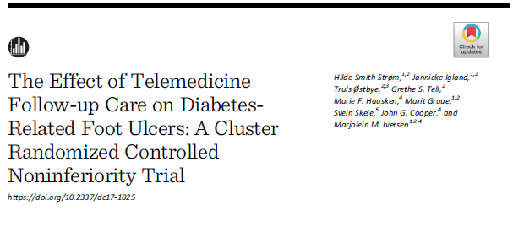
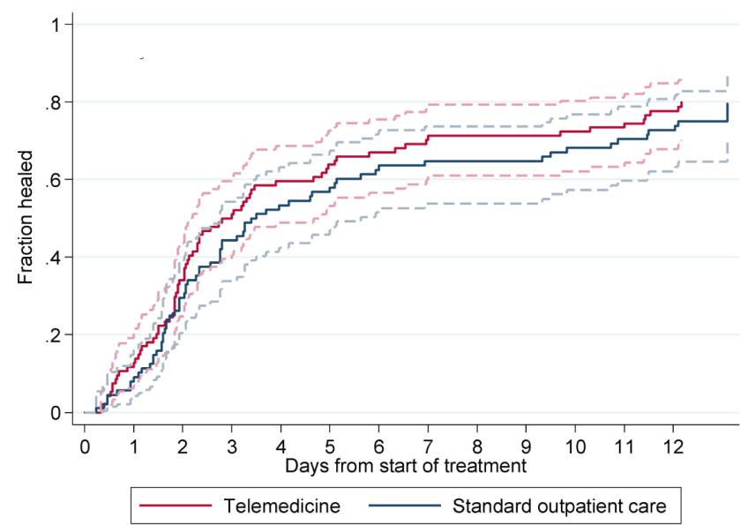
Primær utfallsmål - tilheling
Hva viser resultatene?
75 (79%) oppnådde sårtilheling
Mean tilhelingstid: 3.4 mnd
67 (76%) oppnådde sårtilheling
Mean tilhelingstid: 3.8 mnd
Cumulative incidence curve of healing time from start of treatment in specialist health care
Dashed lines represent 95% CI
Notes:
Telemedicine follow-up among patients in primary health care was non-inferior to standard outpatient care with regard to healing time among those whose ulcers healed
Når det gjelder resultater fra det primære ufallsmålet: tilhelingstid så fant vi at
I TM gruppen oppnådde 75 (79% tilhelet) pasienter sårtilheling hvor gjennomsnittlig tilhelingstid var 3.4 måneder mot 67 (76%) pasienter i standard gruppen hvor mean tilhelingstid var 3.8 måneder.
Når det gjelder resultater fra det primære ufallsmålet: tilhelingstid så fant vi at
I TM gruppen oppnådde 75 pasienter sårtilheling hvor gjennomsnittlig tilhelingstid var 3.4 måneder mot 67 pasienter i standard gruppen hvor mean tilhelingstid var 3.8 måneder.
Gjennomsnittlig forskjellen i tilhelingstid mellom gruppene var på -0.43 måneder med et KI -1.50, 0.65. Siden den øvre grensen i KI ikke krysser 1.5 kan vi konkludere med noninferiority, dvs at resultatene visere at TM oppfølging ikke er et dårligere alternativ enn standard oppføling.
Når det ble tatt hensyn til død og amputasjon i risikoanalysene var det ingen forskjell i tilhelingstiden mellom gruppene.
When competing risk from death and amputation were taken into account, there was no significant difference in healing time between the groups
Although the direction of the effect estimates favored the Telemedicine group
Gitt funnene av ingen forskjell når det gjelder tilhelingstid og død, og signifikant færre amputasjoner i telemedisin-gruppen,
telemedisin i oppfølgning og behandlingen av pasienter med diabetisk fotsår er et lovende alternativ.

Slide 14
Resultat: Sekundære utfallsmål
Table 3. Oversikt over de sekundære utfallsmålene i begge gruppene innen 12 måneder rekruttering
c | Telemedisin (n=94) | Standard oppfølging (n=88) | Mean differnces ª (95%CI)
Sekundære utfall
Amputasjon før sårtilheling | 6 (6.4) | 13 (14.8) | –8.3% (–16.3%, –0.5)
Død før sårtilheling | 5 (5.3) | 5 (5.7) | –0.4% (–6.5%, 5.7%)
Konsultasjoner i poliklinikken, pr.mnd, mean, (SD) | 2.0 (1.9) | 2.5 (3.0) | –0.48 (–1.46, 0.49)
Notes:
Når det gjelder de sekundære utfallsmålene viser tabellen signifikant færre pasienter som amputerte i telemedisin gruppen sammenlignet med standard oppfølging.
De andre sekundære utfallsmålene var i favør av telemedisin, men det var ingen signifikante forskjell mellom gruppene.
NB!!! I tillegg gjorde vi en del tilleggsanalysene som viste at:
For pasienter som bodde mer enn 25 km fra poliklinikken, var det signifikant færre konsultasjon per måned i telemedisin gruppen sammenlignet med kontroll gruppen.
Antall konsultasjoner per måned i telemedisin gruppen var signifikant lavere ved det sykehuset som hadde anvendt den telemedisinske intervensjonen lengst.

Slide 15
Konklusjon
Telemedisinsk oppfølging gir ikke lengre tilhelingstid sammenlignet med standard oppfølging.
Telemedisinsk oppføling av diabetes fotsår er en lovende behandlingsform og kan være et alternativ eller supplement til standard oppfølging.
Antall konsultasjoner i spesialisthelsetjenesten gikk ned ved:
sykehus med lengst erfaring og
for pasienter i telemedisin gruppen som bodde mer enn 25 km fra poliklinikken
Notes:
Telemedisinsk oppfølging gir ikke lengre tilhelingstid sammenlignet med standard oppfølging.
Telemedisinsk oppfølging av diabetes fotsår er en lovende behandlingsform og kan være et alternativ eller supplement til standard oppfølging. I vår studie indikerer resultatene at telemedisinsk oppfølging er mest relevant for pasienter med mindre alvorlige sår.
Når det er sagt et er det viktig å påpeke valg av behandling og oppføling må individualiseres ut fra en helhetsvurdering av pasienten. Har pasienten er komplisert sykdombilde, men alvorlig karkomplikasjoner og utalt neuropati tilhøre de en høyrisikogruppe og fokus bør derfor ikke være på fotsåret alene. Hos dia­betikere i denne gruppe bør man dog ikke utelukke telemedisinsk oppfølging, men i stedet ta beslutningen foregår fortløpende slik at et sår i tilheling godt kan følges med telemedisinsk oppføling vekslende med fysisk fremmøte på poliklinikken.
Vi fant i vår studien at tilheling og tilhelingstiden ikke var forskjellig i det to gruppen, ingen forskjell i antall døde, men færre som amputerte i TM versus kontrollgruppen som taler for at TM oppfølging i hjemmespl med færre konsultasjoner i poliklinikken kan være et alternativ til tradisjonell behandling, men må se dette i relasjon til pasientgruppen som ble inkludert i denne studien. Pasientene hadde i hovedsak overfladiske sår som indikerer at TM kan et alternativ til tradisjonell. vekslende med fysisk fremmøte på poliklinikken.
På den annen side - pasienter med ukompliserte sår kan følges opp av hjemmesykepleien og dermed redusere antall konsultasjoner på poliklinikken, men forutsetter at TM fungerer slik det skal, og at helsepersonell i hjemmesykepleien har de nødvendige kunnskaper i sårbehandlingen. Samtidig ser vi at TM kan gi nødvendig sikkerhet dersom det er manglende kompetanse i hjemmespl fordi bildeoverføring kan gi hurtig tilbakemelding på sårets tilstand.
TM kan bidra til at det eksiterende tilbudet kan bedres på den måten at:
Hurtigere igangsetting av adekvat behandling
Bedre kommunikasjon mellom primærhelsetjenesten og spesialisthelsetjenesten
Kompetanseoppbygging i primærhelsetjenesten
Pasientsikkerheten må prioriteres
Redusere reisetid og ventetid for pasienter, spesielt kroniske syke
Antall konsultasjoner i spesialisthelsetjenesten gikk ned ved sykehus med lengst erfaring og for pasienter i telemedisin gruppen som bodde mer enn 25 km fra poliklinikken, men generelt mindre enn antatt.

Slide 16
Hensikt studie 2
Å undersøke hvordan pasienter med diabetes fotsår opplever behandlingen de får – enten telemedisinsk eller standard oppfølging.
Notes:
Studie 3 var en kvalitative studie som ble publisert i International journal of Medical Informatics i 2015
Hensikten med studien var
å undersøke hvordan pasienten med diabetes fotsår opplever behandlingen de får– enten telemedisin eller standard oppføling

Slide 17
Metode
Design
Kvalitative tilnærming.
Deltakere
Fra samme utvalg som RCT studien.
Strategisk utvalg (purposive).
Inkludert etter tilheling eller nær tilheling.
Datainnsamling
24 individuelle intervjuer (13 i telemedisin, 11 i standard oppfølging).
Mellom mars 2014-mai 2015.
Semi-struktuert intervju.
Notes:
I denne studien anvendte vi en kvalitativ tilnærming
Pasientene ble rekruttert fra det samme) utvalget som i RCT studien og ble inkluderte etter tilheling eller nær tilheling.
Totalt gjennomførte jeg 24 individuelle intervjuer (13 i telemedisin, 11 i standard oppfølging) som ble gjennomført i perioden fra mars 2014 til mai 2015 der semi-struktuert intervju ble benyttet.

Slide 18
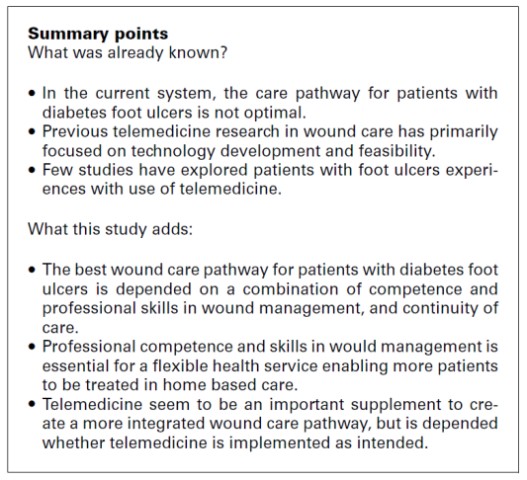
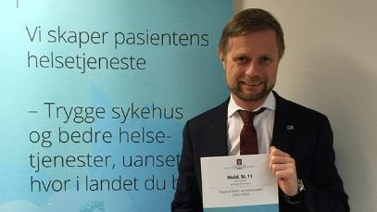
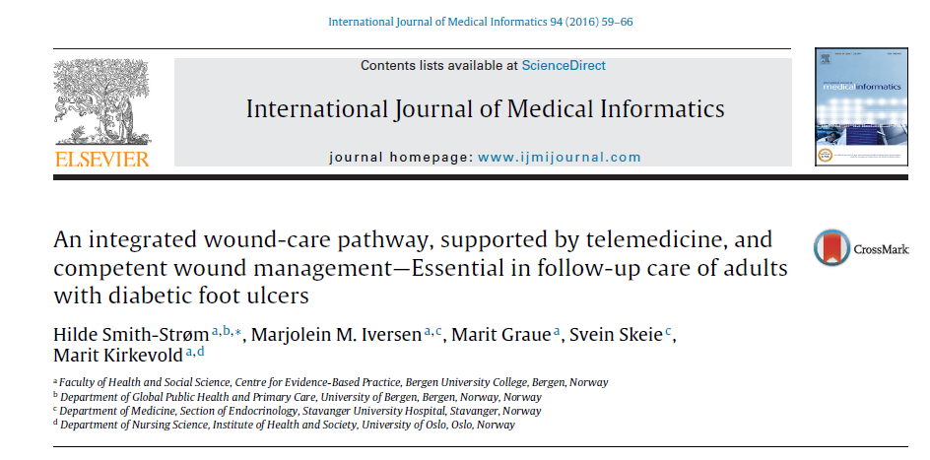
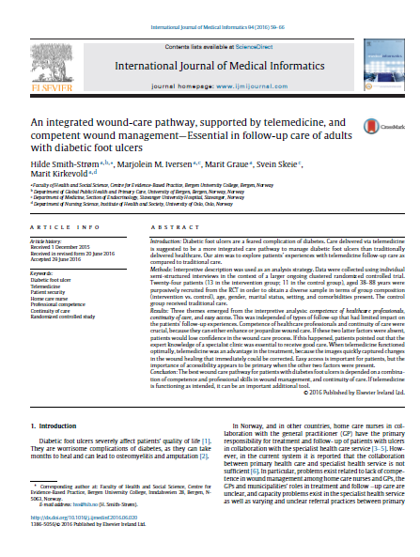
Pasientperspektivet
Tre tema som var viktig for pasientene i sårbehandling:
Kompetanse blant helsepersonell
Kontinuitet i behandlingen
Lett tilgjengelighet til helsetjenesten
Notes:
Intervjuet 24 pasienter – 13 fra TM og 11 fra kontroll gruppen etter sårtilheling eller nær sårtilheling for å undersøke hvilke erfaringer de hadde med den behandlingen og oppfølgingen de fikk
The best wound care pathway for patients with diabetes foot ulcers is depended on a combination of competence and professional skills in wound management, and continuity of care.
If telemedicine is functioning as intended, it can be an important additional tool.
Pasientene beskrev varierende erfaringer når mange sykepleiere var involvert i behandlingen uavhengig av type oppfølging pasientene mottok så var det antall sykepleier som var involvert i behandlingen som gav trygghet eller ikke.
Få sykepleiere:
Spl oppdatert på såret og prosedyrene
Bedre kommunikasjon med poliklinikken
TM nytteverdi
Selv om pasientene i begge gruppen beskrev tilnærmet like erfaringer, viser likevel funnene at TM kunne motvirke noen av de utfordringen pasienten erfarte
pasienter som var fornøyd med TM sa at sårbildene i kombinasjon med skriftlig vurdering var svært positive, fordi bildet styrket den skriftlige informasjonen
TM forbedret kommunikasjonen mellom nivåene – dirket kommunikasjon
Lett tilgjengelighet og nærhet til tjenesten var viktig for pasientene
For noen pasienter var dette viktig for andre ikke og var uavhengig om de fikk TM eller ikke
Dersom hjemmespl var mulig og kvaliteten på tjenesten god så foretrakk pasientene å få oppfølging i hjemmespl heller enn hyppige kontroller på poliklinikken
Tre tema som var viktig for pasientene i sårbehandlingen fremkom gjennom analysen. Det var:
Kompetanse blant helseperson
Kontinuitet - behandling og oppføling av få sykepleiere
Lett tilgjengelighet til helsetjenesten
type oppfølging pasientene fikk var av mindre betydning
Kompetanse blant helseperson og kontinuitet i behandling var essensielle i behandlingen fordi disse to faktorene kunne enten styrke eller true sårbehandlingen. Dersom disse to faktorene ikke var tilstede hos hjemmesykepleien, mistet pasienten tilliten til sårbehandlingsprosessen og ønsket primært oppfølging på poliklinikken
Lett tilgjengelighet til sykehuset var relatert til muligheten for å få behandling nært hjemmet og en mulighet for fleksibilitet i behandlingen. Dersom kompetanse og kontinuitet var tilstede var oppføling av hjemmesykepleien et utmerket og trygt alternativ.
Telemedisin var et viktig supplement i behandling og oppfølging av pasienter med diabetes fotsår, fordi bruk av bilder kunne rask oppdage forandringer i såret og rett behandling iverksettes hurtig. Men bruk av telemedisin var avhengig av at telemedisin fungerte etter intensjonen.

Slide 19
Konklusjon
Et effektiv behandlingsforløp for pasienter med diabetes fotsår er avhengig av kompetanse og kontinuitet hos helsepersonell.
Disse to faktorene fremmet ikke bare en integrert behandling, men også pasientens tillit til sårbehandlingen.
Telemedisin kan være en viktig supplement i prosessen, men er avhengig av at telemedisin fungerer etter intensjonen.
Notes:
Konklusjonen er at:
Et effektiv behandlingsforløp for pasienter med diabetes fotsår er avhengig av kompetanse og kontinuitet hos helsepersonell.
Disse to faktorene fremmet ikke bare en integrert behandling, men også pasientens tillit til sårbehandlingen.
Telemedisin kan være en viktig supplement i sårbehandlingsprosessen, men er avhengig av telemedisin fungerer etter intensjonen.

Slide 20
Medfører TM bedre kontinuitet og brukermedvirkning?
Bedre kontinuitet i behandling og oppfølging
Pasient sentrert tilnærming
Fleksibilitet
Redusere antall konsultasjoner på sykehuset
Forutsetninger:
Kompetanse
Nøkkelpersoner
Opplæring
Mangel på felles pasientjournal mellom helsenivåene
DRG takster kun for synkron TM
(Hope-Kolltveit et al, 2016, 2017, 2017, Smith-Strøm et al, 2016, Rasmussen et al ,2015)
Notes:
Spørsmålet er om telemedisin kan medføre en bedre kontinuitet og brukermedvirkning?
Bedre kontinuitet mellom helsenivåene fordi det er en direkte samhandling mellom helsenivåene. Spl i hjemmespl kan ta dirkete kontakt med eksperten temaet på sykehuset uten å gå veien om fastlegen. Redusere tid og gir en tryggere og sikre behandling og oppfølging av pasienten. Tilvarende rapportere pasientene
Pasient sentrert tilnærming som individualiserer behandlingen – TM skal ikke anvendes i starten på pasienter med komplekse og alvorlige komplikasjoner, men kan avgjøres underveis i behandlingen om TM oppfølging kan være et alternativ i en fase hvo såret er i en god tilhelingsfase. Det kan spare pasienter som har en redusert helse for transport og ventetid på poliklinikken. En beslutning som bør gjøres i samarbeid med pasient og evt. pårørende. Det gir også en økt fleksibilitet.
Vi fant: lik tilheling, færre amputerte , ingen forskjell ang død
Det er et økt press på poliklinikkene og TM kan redusere antall konsultasjoner på poliklinikken
Forutsetninger:
Nøkkelpersoner: tydelige på hvem som har ansvaret og hva ansvaret innebærer. Tydelige retningslinjer dersom nøkkelpersoner er syke, ferie ol
Mangel på felles pasientjournal - kan gjøre samarbeidet vanskelig
DRG = diagnose relaterte grupper – får ikke betalt for asynkrone løsninger – gjør gratis arbeide og som kommer på toppen av ordinært arbeid
Konklusjon pasienterfaringer
Et effektiv behandlingsforløp for pasienter med diabetes fotsår er avhengig av kompetanse og kontinuitet hos helsepersonell.
Disse to faktorene fremmet ikke bare en integrert behandling, men også pasientens tillit til sårbehandlingen.
Telemedisin kan være en viktig supplement i sårbehandlingsprosessen, men er avhengig av telemedisin fungerer etter intensjonen.

Slide 21
Takk for oppmerksomheten!

Slide 22
Resultat: Primære utfallsmål (tilhelingstid)
Telemedisinsk oppfølging:
Standard oppføling
Sår som tilhelet innen 12 måneder:
75 (78.8%) pasienter oppnådde sårtilheling.
Gjennomsnittlig tilhelingstid: 3.4 måneder.
Sår som tilhelet innen 12 måneder:
67 (76.1%) pasienter oppnådde sårtilheling.
Gjennomsnittlig tilhelingstid: 3.8 måneder.
Gjennomsnittlig differanse i tilhelingstid mellom gruppene: -0.43, 95% KI -1.50, 0.65.
Notes:
Når det gjelder resultater fra det primære ufallsmålet: tilhelingstid så fant vi at
I TM gruppen oppnådde 75 pasienter sårtilheling hvor gjennomsnittlig tilhelingstid var 3.4 måneder mot 67 pasienter i standard gruppen hvor mean tilhelingstid var 3.8 måneder.
Gjennomsnittlig forskjellen i tilhelingstid mellom gruppene var på -0.43 måneder med et KI -1.50, 0.65. Siden den øvre grensen i KI ikke krysser 1.5 kan vi konkludere med noninferiority, dvs at resultatene visere at TM oppfølging ikke er et dårligere alternativ enn standard oppføling

